Slide 1
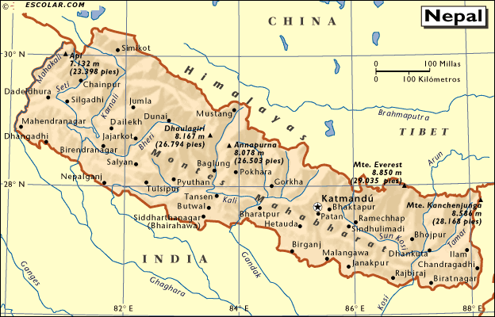

Slide 2
1.- Describe de manera general las características geográficas de Nepal
2.- ¿Cuál es la localización de la capital de Nepal? 28° N y 84° E
3.- En una línea recta entre las ciudades de Nepalganj y Gorkha ….¿Cuál es la distancia entre ambas y que elementos geográficos importantes cruza?
4.- El meridiano 84º E cruza este país…..¿Cuáles son las coordenadas de estos puntos?
5.- ¿Cuál es la elevación topográfica más importante de este país?
6.- ¿Qué ciudades tendrían más o menos estas coordenadas:
29°58 ′ N, 81°50 ′ E﻿
27°45 ′ N, 83°30 ′ E
26°54 ′ N, 87°56 ′ E

